Slide 1

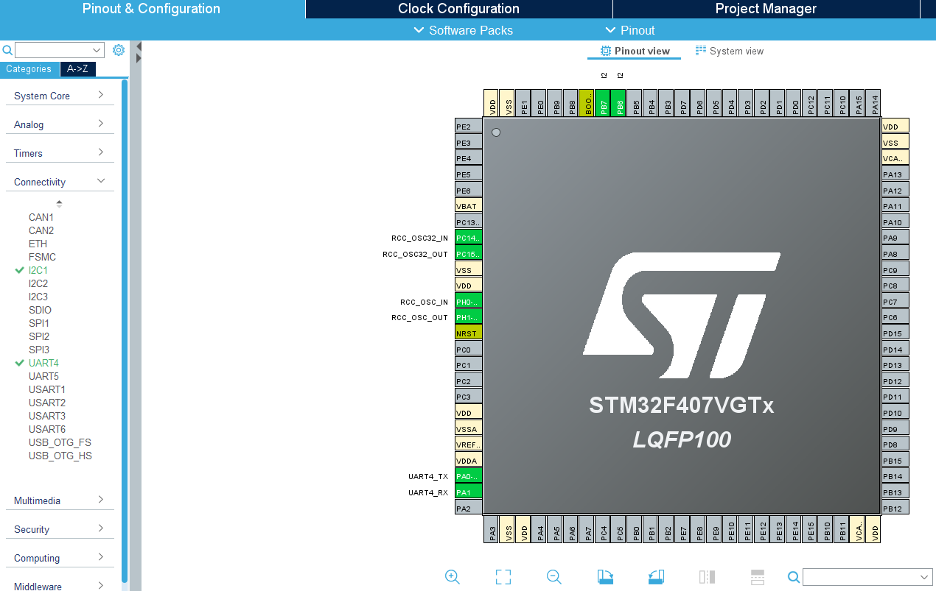

Итог работы программирования платы
Для отладочной платы был написан код для следующих датчиков:
Датчик температуры и влажности SHT20/21/25
Акселерометр и магнитометр GY-511
RGB датчик HW-478

Slide 2
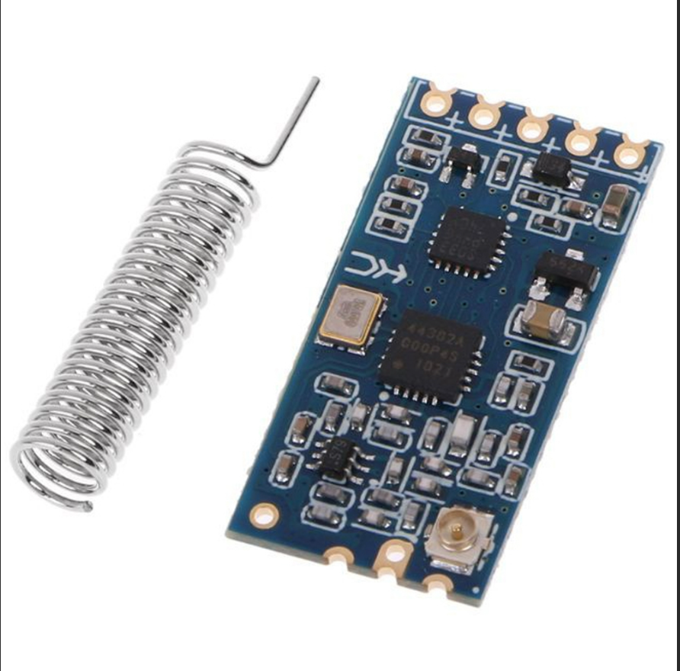
Работа над радиодатчиком
В ходе проведения тестов с радиодатчиком были получены следующие результаты:
Максимальный размер файла для передачи – 500кб
Минимальный процент потери/искажения данных – 3%
Средний процент потери/искажения данных – 4%
При передаче данных на расстояние более метра процент искажения в больших файлах 17%
При передаче больших объёмов данных на расстояние более метра файл теряет 60% данных.

